Slide 1

Explotando tus datos con Drupal y Carto

Slide 2

Sobre nosotros
Alejandro Soto - @Aless86
alejandro.soto.sanchez86@gmail.com
Martín González - @mgzrobles
martin.glez.robles@gmail.com

Slide 3
Introducción
Situación actual de los medios digitales
Integrando Carto en Drupal
Demo: Caso práctico del mapa de los asistentes a una DrupalCamp

Slide 4
Situación actual de los medios digitales
Vídeos
Gráficos
Seguimiento de usuario
Interactividad con el usuario
Móvil
Notificaciones

Slide 5
Hacia un mundo interactivo
OpenStreetMaps
Datawrapper
Google FusionTables
EasyCharts
Encuestas
D3
CartoDB

Slide 6
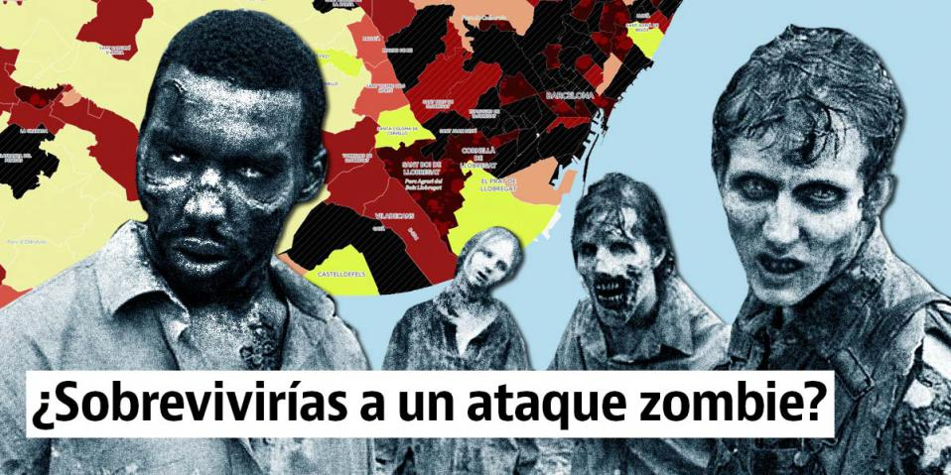
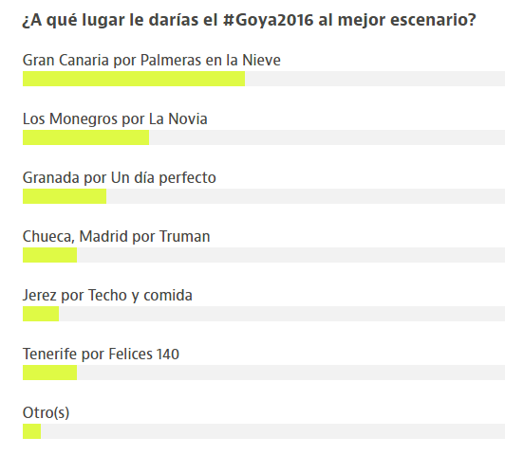
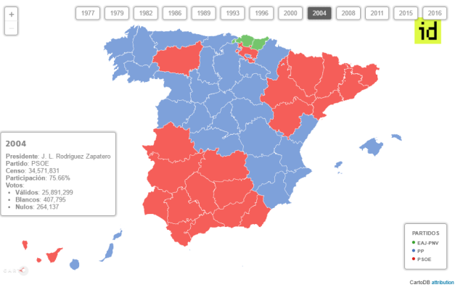
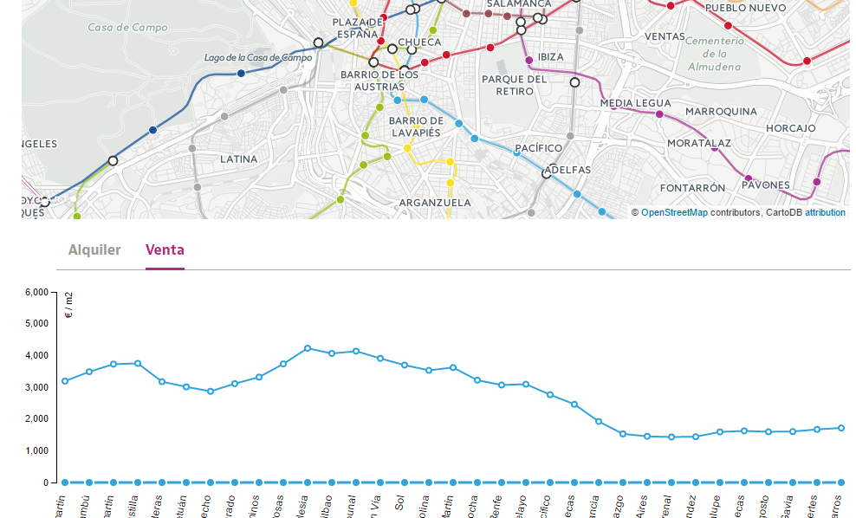
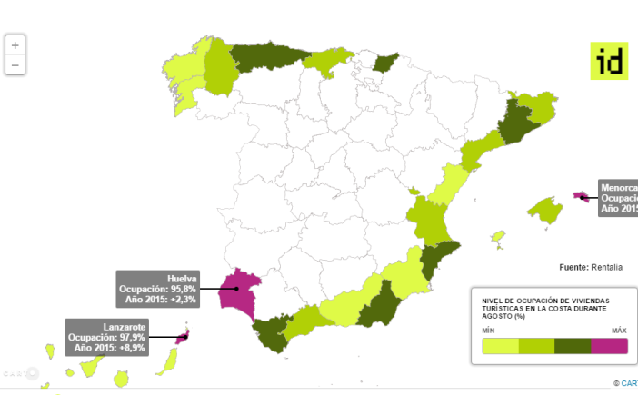
Hacia un mundo interactivo

Slide 7
Hacia un mundo interactivo
Páginas vistas
+30%
Tiempo en página

Slide 8

Carto
An open, powerful, and intuitive platform for discovering and predicting the key insights underlying the location data in our world.

Slide 9





Carto en Drupal (7): Integración con Media
El módulo Media proporciona un framework para manejar “ficheros” hosteados en sitios externos.
'file browser to the internet'
Media
MediaInternet
MediaInternetYouTubeHandler
MediaInternetSlideshareHandler
MediaInternetFileHandler
¿idealista? MediaInternetIdealistaHandler
….
MediaInternetCartoHandler
…..

Slide 10
Carto en Drupal (7): Integración con Media
Implements hook_media_internet_providers(). Implements hook_stream_wrappers().
/** * Implementation of MediaInternetBaseHandler. * * @see hook_media_internet_providers() */ class MediaInternetIdnCartoDBHandler extends MediaInternetBaseHandler { public static function parse($embedCode) { $pattern = '@https:\/\/(.*?)\.carto\.com/viz/([A-Za-z0-9\-]{36})@i'; preg_match($pattern, $embedCode, $matches); if (isset($matches[2]) && self::validId($embedCode)) { $user = check_plain($matches[1]); $map_id = check_plain($matches[2]); return file_stream_wrapper_uri_normalize('Carto://' . $user . '/' . $map_id); } }

Slide 11
Carto en Drupal (7): Integración con Media
function media_carto_media_token_to_markup_alter(&$element, $tag, $settings) {
if (carto::isCartoFile($element['#file'])) { $element["#theme"] = "theme_media_carto"; }
}

Slide 12
Media en Drupal 8
Media entity proporciona una entidad base para media.
https://www.drupal.org/project/media_entity
Media provider modules
https://www.drupal.org/project/media_entity_slideshow
https://drupal.org/project/media_entity_twitter
…….
class Twitter extends MediaTypeBase { public static $validationRegexp = array( '@((http|https):){0,1}//(www\.){0,1}twitter\.com/(?<user>[a-z0-9_-]+)/(status(es){0,1})/(?<id>[\d]+)@i' => 'id', ); }
http://groups.drupal.org/media
IRC: #drupal-media @ Freenode

Slide 13
DEMO
Caso práctico del mapa de los asistentes a una DrupalCamp

Slide 14
Referencias de Carto
Docu de carto
https://carto.com/docs/carto-engine/carto-js/
Gallery
https://carto.com/gallery/
Ejemplos de idealista/news
https://www.idealista.com/labs/blog/idealista/sobrevivirias-a-un-apocalipsis-zombie-making-of/
https://www.idealista.com/news/especiales/reportajes/2015/12/18/740367-elecciones-20D-resultados-electorales
https://www.idealista.com/news/estadisticas/precio-linea-metro/madrid
https://www.idealista.com/news/especiales/evolucion-urbanistica/barcelona

Slide 15
¿Preguntas?

